Slide 1

UNA MALATTIA A PATOGENESI COMPLESSA
Recenti acquisizioni sulla prevenzione e nuove prospettive terapeutiche del Diabete di Tipo 1
ALESSANDRA FIERABRACCI MD PhD
Dirigente di Ricerca Responsabile di Laboratorio
Ospedale Pediatrico Bambino Gesù, Roma
Convegno Fondazione Volterra Ricerche Onlus
Volterra, 6 maggio 2022

Slide 2
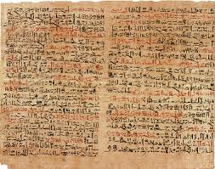
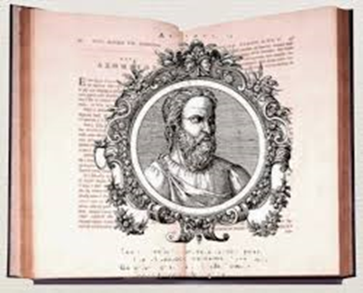
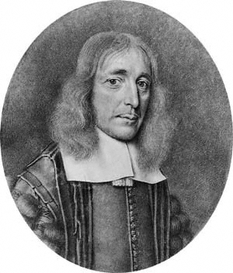
διαβήτης
Il Diabete è una delle malattie piu’ note sin dall’ antichità per l’ entità delle sue manifestazioni cliniche
Malattia caratterizzata da iperglicemia cronica, poliuria, polidipsia
Severe complicazioni sia acute (chetoacidosi, coma iperosmolare) che croniche a carico di vari organi e apparati possono manifestarsi nel decorso della malattia
Papiro di Ebers 1550 AC fa riferimento ad uno dei sintomi fondamentali la ‘poliuria’
Areteo di Cappadocia AD 100 uso’ il termine διαβήτης (διαβαίνειν)
1675 Willis aggiunse ‘mellito’

Slide 3
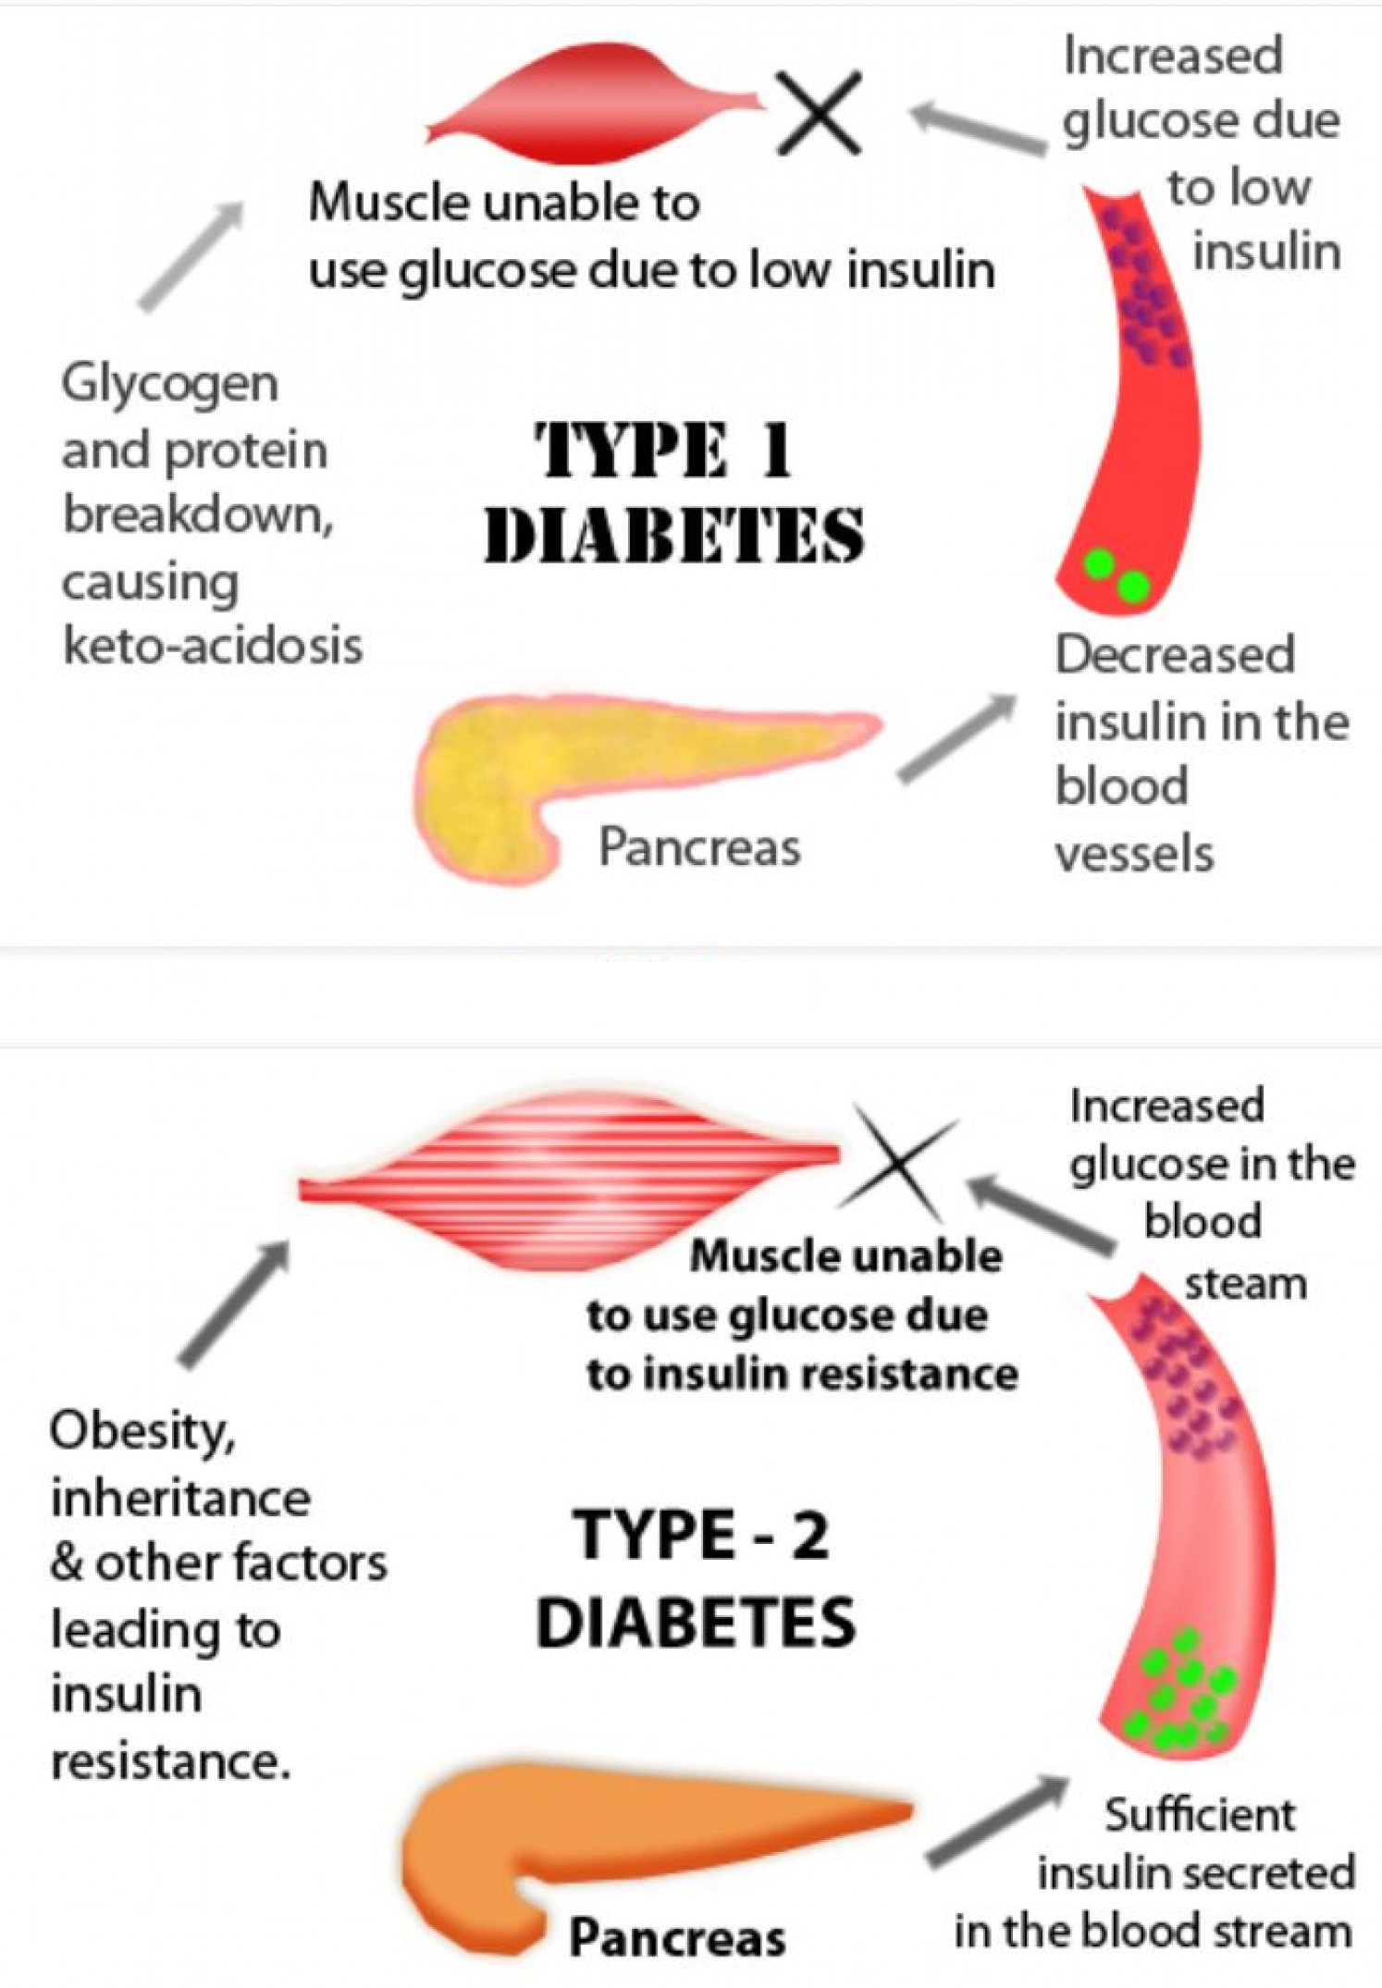



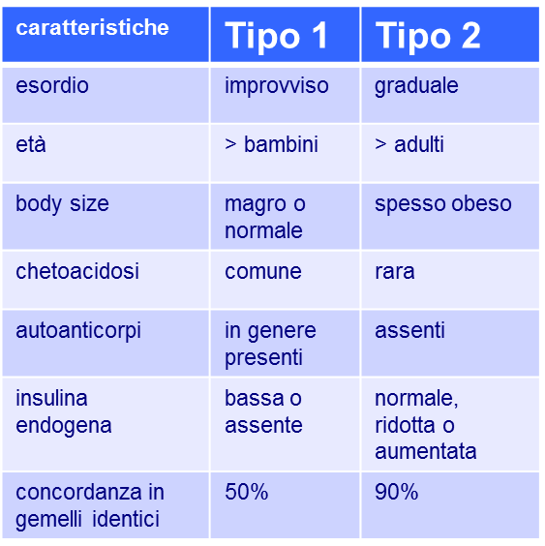
I MOLTI VOLTI DEL DIABETE
90% Tipo 2
10% Tipo 1
Nelle ultime decadi l’ eterogeneità della malattia si è estesa a causa della complessa interazione di fattori genetici ed ambientali
Molti pazienti sono predisposti ad entrambi le forme di diabete (diabete latente autoimmune dell’ adulto)
Nel bambino vengono diagnosticate forme monogeniche di diabete (MODY) con difettoso controllo della secrezione di insulina
Nei bambini al di sopra di 10 anni di età, in genere dopo la pubertà, a seguito dell’ aumentata incidenza di obesità, si riscontra emergenza del Diabete di Tipo 2 come nuova forma di diabete pediatrico in USA

Slide 4
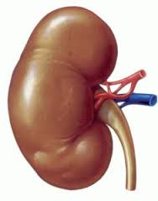
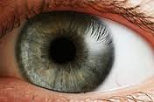
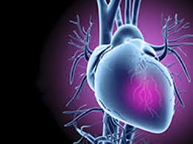
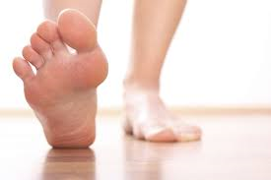
I NUMERI DEL DIABETE IN ITALIA
IN ITALIA
1 cittadino su 16 ha il diabete
Il numero dei diabetici è destinato a crescere da 3.6 milioni a 6.1 milioni entro il 2030
Ogni 3 persone con diabete, 1 ha il diabete senza saperlo
Per 1 persona con diabete, 1 è ad alto rischio di svilupparla
COMPLICANZE
15% patologie coronariche
22% retinopatia con rischio cecità
38% alterazioni della funzione renale con rischio di dialisi
3% problemi ad estremità inferiori con rischio amputazione
Ogni anno 9 persone con diabete Tipo 2 su 100 vengono ospedalizzate per ipoglicemia severa
Il numero sale a 15 se si considerano solo gli anziani
Italian Diabetes Monitor 2016

Slide 5
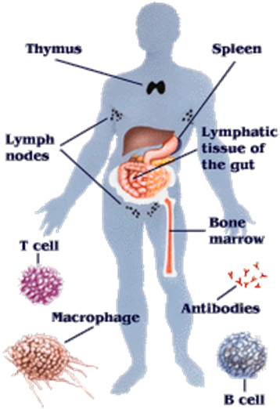
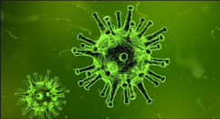
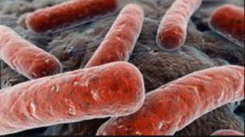

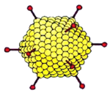
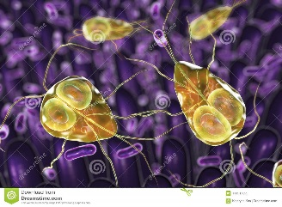

DIABETE DI TIPO 1 (DT1): MALATTIA AUTOIMMUNE
Il sistema immunitario è una rete complessa costituita da organi, tessuti e cellule che producono mediatori chimici tra cui citochine ed anticorpi
Questo complesso armamentario si è sviluppato nella evoluzione, deputato a difenderci contro gli agenti esterni che aggrediscono il nostro organismo
Sputnik Italia
Bergamonews

Slide 6
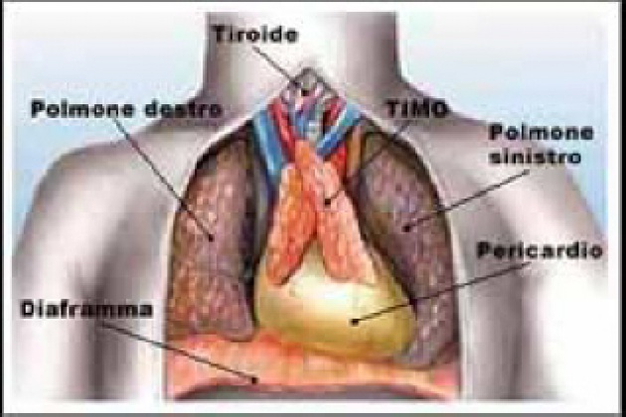
TOLLERANZA IMMUNOLOGICA
In epoca perinatale a livello di un organo
fondamentale il ‘timo’, le cellule del sistema
immunitario vengono ‘educate’ a
riconoscere gli agenti esterni quali batteri, virus
Vengono perciò selezionate le cellule ossia i linfociti che li elimineranno in futuro
Al contrario sono eliminati i linfociti che potrebbero essere dannosi nel corso della vita in quanto possono riconoscere le nostre stesse cellule
Si tratta di un sistema complesso di riconoscimento ma anche imperfetto perché alcune cellule reattive contro il ‘self’ migreranno erroneamente nel sangue periferico come ‘mine vaganti’………….
google

Slide 7
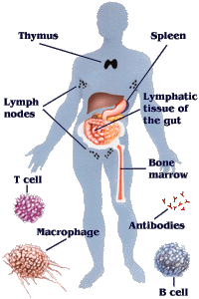
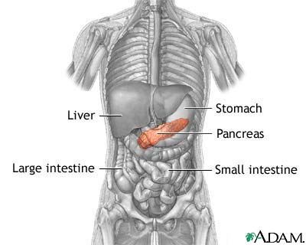
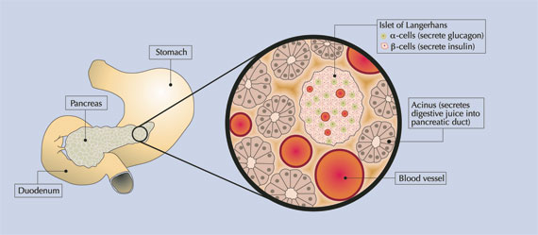
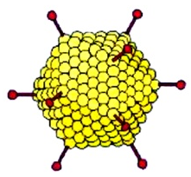

DIABETE DI TIPO 1: ‘MALATTIA AUTOIMMUNE’
Le cellule del sistema immunitario esercitano una
risposta aberrante contro le proteine dell’ isola pancreatica
Le cellule β nell’ isola pancreatica che producono insulina sono distrutte in individui geneticamente predisposti da linfociti T autoreattivi
geni
ambiente
Auto ‘anticorpi’ sono presenti
in circolo alla diagnosi e nel
periodo prediabetico

Slide 8
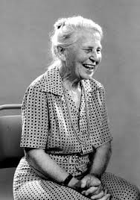
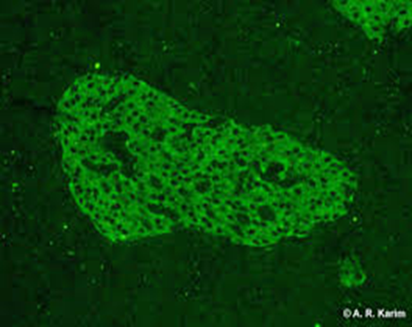
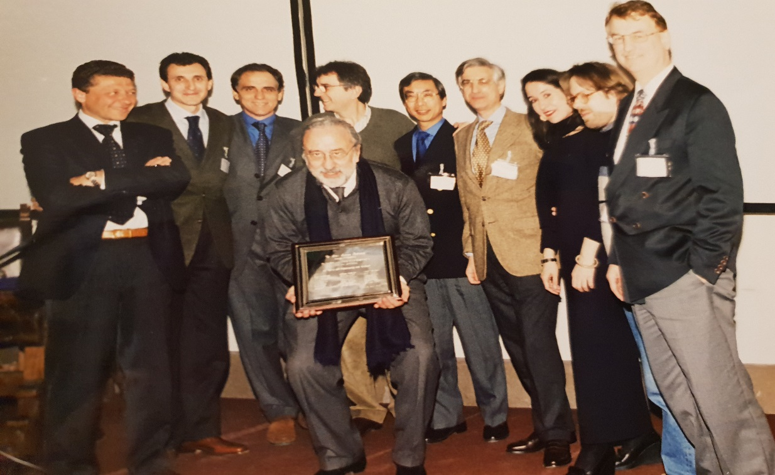
1974: scoperta degli anticorpi anti-isola pancreatica (ICA)
G.F. Bottazzo & D. Doniach
Debora Doniach
25° anniversario
della scoperta degli ICA
Venezia

Slide 9
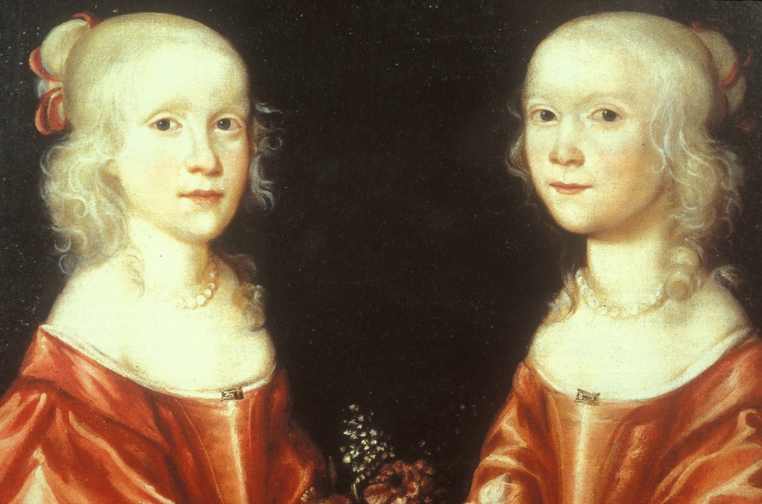
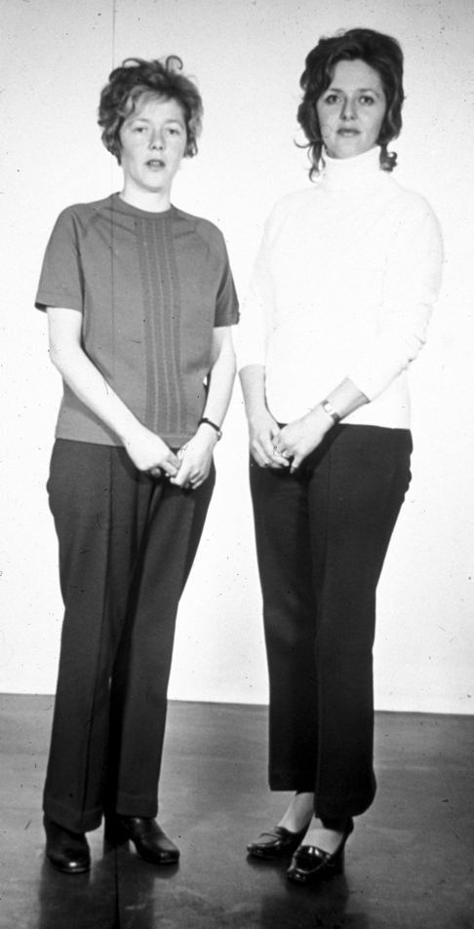

Studi epidemiologici nei gemelli identici
RDG Leslie, QMW London

Slide 10

MALATTIA AUTOIMMUNE
Aumento di incidenza nel mondo
Lungo periodo preclinico
Malattia clinica conclamata
Fase preclinica della malattia
alterazioni tissutali
autoanticorpi
autoanticorpi

Slide 11
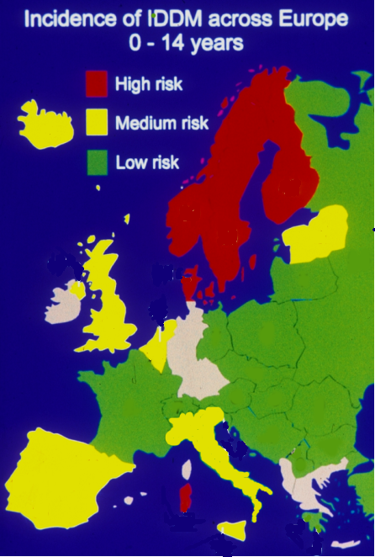
L’ incidenza del DT1 sta aumentando nel mondo, soprattutto nei bambini di età inferiore a 5 anni
In Europa esiste un gradiente di incidenza decrescente dal nord verso il sud. La piu’ alta incidenza è nei paesi scandinavi. La Sardegna è una eccezione nell’ area mediterranea
Incidenza in Finlandia 42.9 per 100,000 abitanti, in Sardegna 37 per 100,000
Incidenza piu’ bassa in Cina e Venezuela (0.1/100,000 per anno)

Slide 12
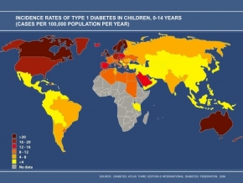

Slide 13

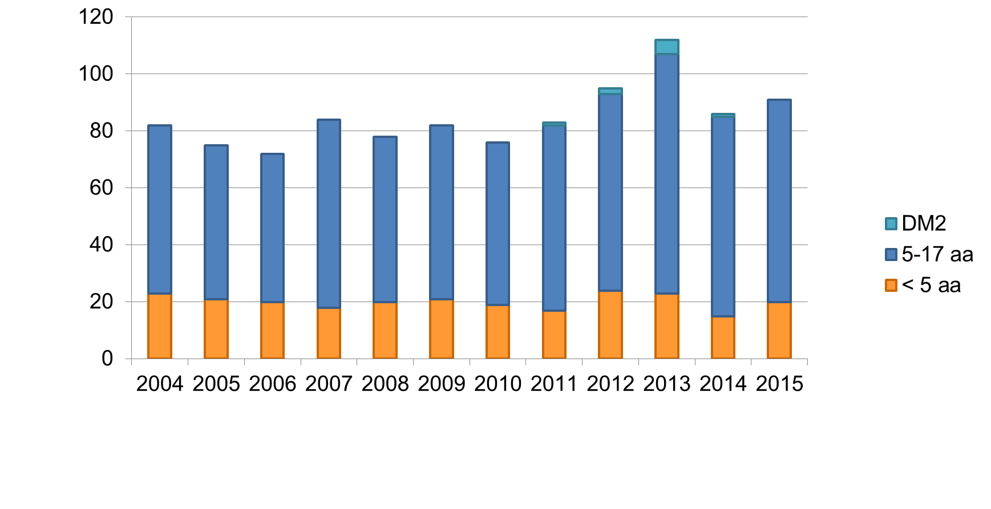
Nuove diagnosi di DT1 nel nostro Ospedale
dal 1-1-2004 al 31-12-2015 - Totale 1016 bambini
 | ESORDI TOTALI | ESORDI | ETA’ MEDIA ESORDIO | ESORDI IN CHETOACIDOSI | ETA’ MEDIA ESORDIO CHETOACIDOSI
2018 | 103 | 48 | 8.85 | 55 | 9.39
2019 | 93 | 61 | 9.56 | 32 | 9.06
2020 | 100 | 58 | 9.73 | 42 | 9.07

Slide 14
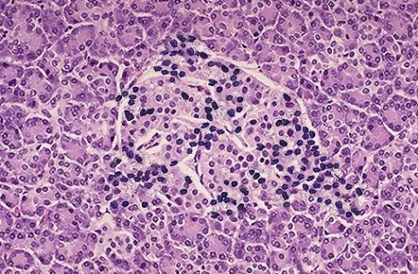
APPROFONDIRE LE CONOSCENZE SULLA PATOGENESI
Ruolo di fattori ambientali
Meccanismi molecolari
linfociti killer
PREDIZIONE DELLA INSORGENZA
Gli autoanticorpi sono attuali marcatori dell’ insorgenza del DT1
Rappresentano epifenomeni di eventi patogenetici fondamentali dovuti ai linfociti T autoreattivi
E’ necessario migliorare le strategie di predizione e monitoraggio della evoluzione della malattia tramite rilevamento in circolo di linfociti T autoreattivi che uccidono la cellula β
A. Fierabracci, European Patent 1748296

Slide 15
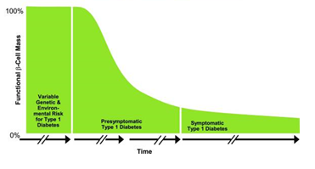
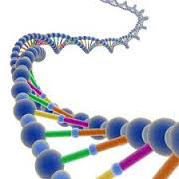
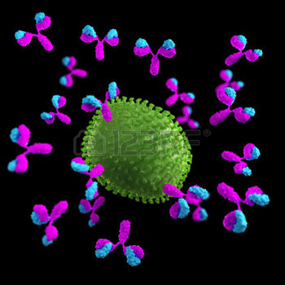
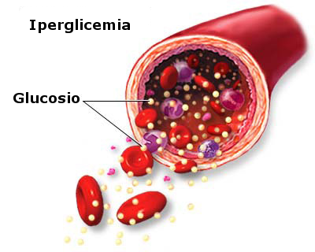
PREVENZIONE DEL DT1
(alcuni trial clinici internazionali in corso)
Diabetes Care 2015 38:1964-74
Predisposizione
genetica
Autoimmunità
Pancreatica
Disglicemia
Esordio
Diabete
PREVENZIONE PRIMARIA
PREVENZIONE SECONDARIA
PREVENZIONE TERZIARIA
TRIGR
BABY-DIET
NIP
Pre-POINT
NIDDK
CDA
DPT-1
DIPP
CTLA-4Ig
Anti-CD3
insulina intranasale
insulina sc
Anti-CD3
IL-2
MSCs
HSCs autologhe
DCs autologhe
Tregs
Cianfarani S 2017 Business Plan

Slide 16

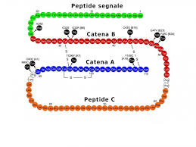
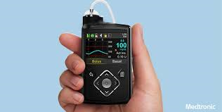
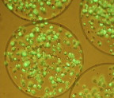
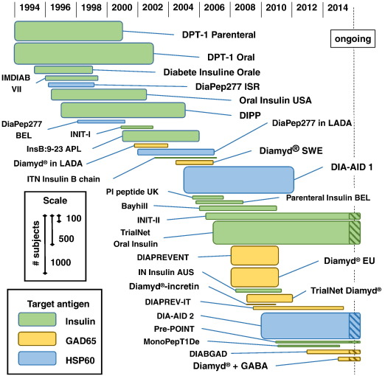
LE NUOVE TERAPIE
Nonostante l’ introduzione di nuove
insuline e nuove tecnologie la maggior parte dei bambini e degli adolescenti non raggiungono un controllo metabolico ottimale
1977 Najarian trapianto di isole
2000 Edmonton protocol
SOMMINISTRARE INSULINA ESOGENA
CURARE IL SISTEMA I IMMUNITARIO
nuove tecnologie
pancreas artificiale
Montanucci P et al Biomaterials
32, 9254, 2011
TERAPIA ANTIGENICA
Interferire con il meccanismo patogenetico per restaurare la tolleranza immunologica ad autoantigeni
Odegard JM et al, Clin Immunol 161, 44, 2015

Slide 17
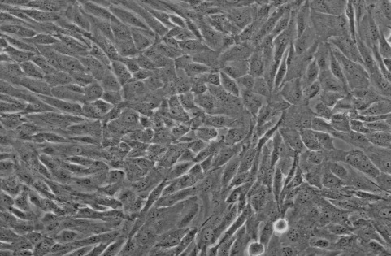
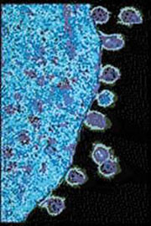
TERAPIA CON CELLULE STAMINALI
ADULTE
Utilizzo di cellule staminali mesenchimali:
proprietà rigenerative ed immunoregolatorie
Può essere vantaggioso in termini di standardizzazione, maneggevolezza, sicurezza ed efficacia l’ utilizzo in terapia del prodotto cellulare rispetto alla cellula parentale?
Attività immunoregolatoria delle microvescicole su linfociti T e B
‘Microvesicles isolated from mesenchymal stem cells for use as immunosuppressive agents’
Muraca M, Fierabracci A. PCT 28702
Property: Esperite (Niel, Belgium)

Slide 18
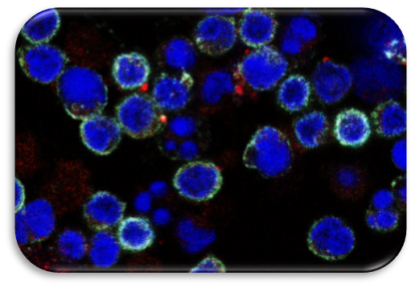
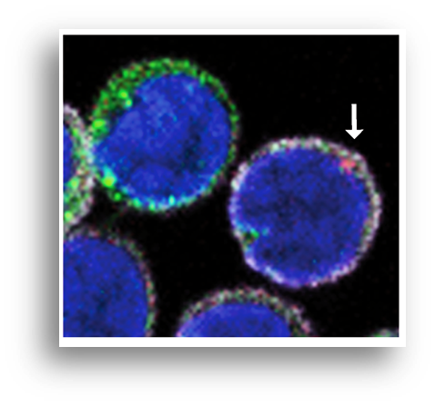
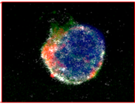
TERAPIA PERSONALIZZATA DELLE VARIANTI GENICHE
variante C1858T del gene PTPN22
Ricerca Finalizzata Ministero Salute RF-2019-12369889
Proof of concept Ministero Salute
Brevetto PCT/ IT2019/050095 depositato in data 8.5.2019 esteso in Europa, USA, Cina
Federazione Italiana del Diabete 2022
Nell’ uomo, la variante C1858T del gene PTPN22 (R620W) è significativamente associata con il Diabete di Tipo 1 aumentando il rischio di sviluppare la malattia di 2-4

Slide 19
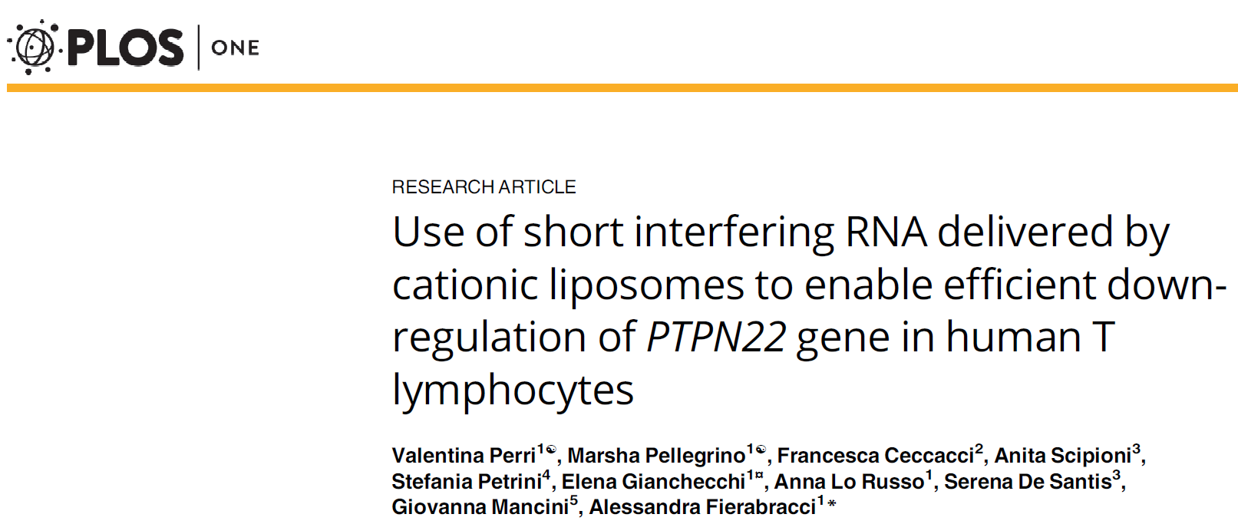
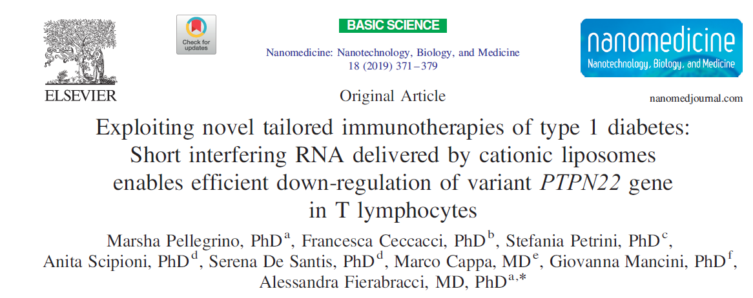
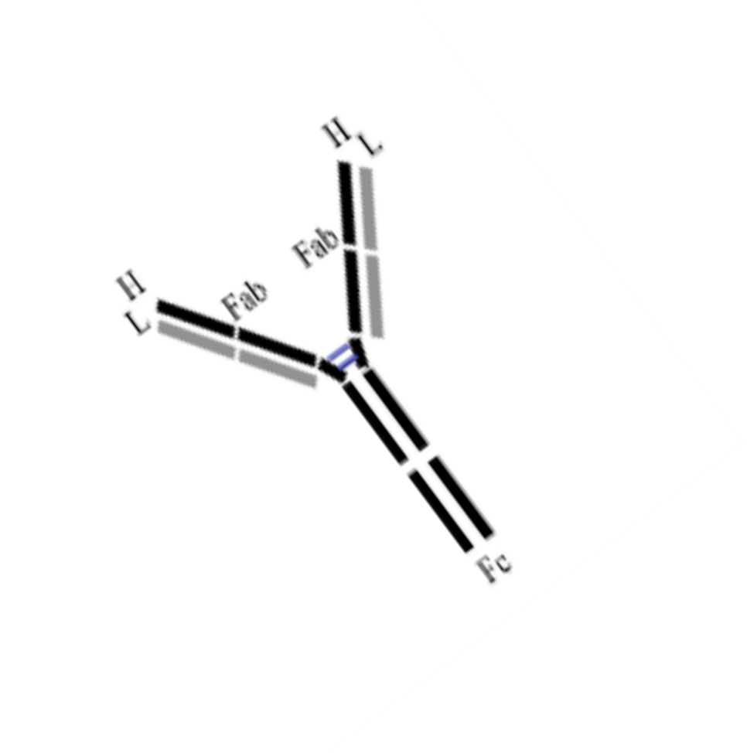
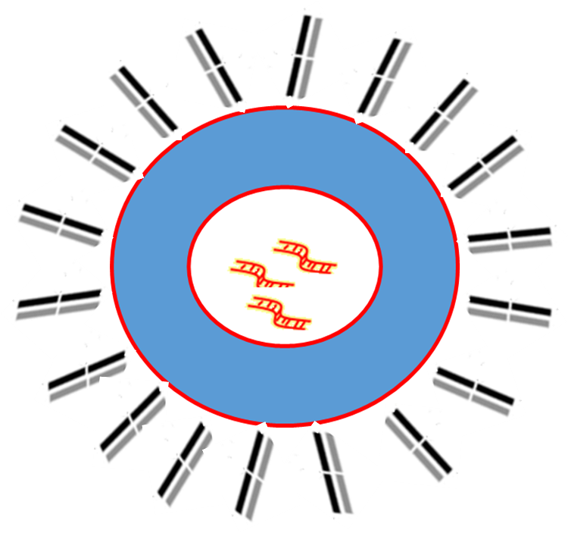
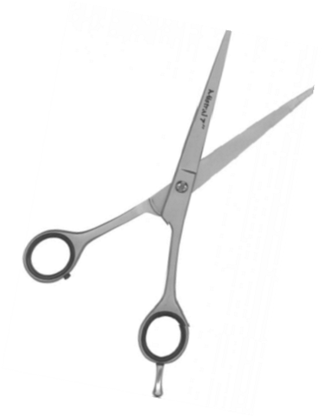
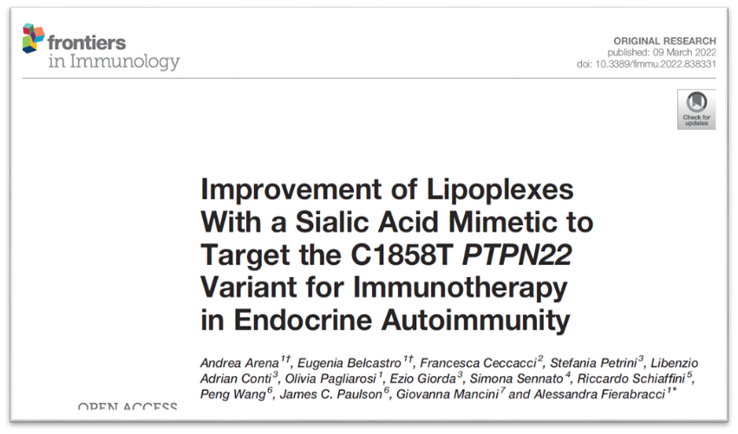
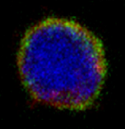
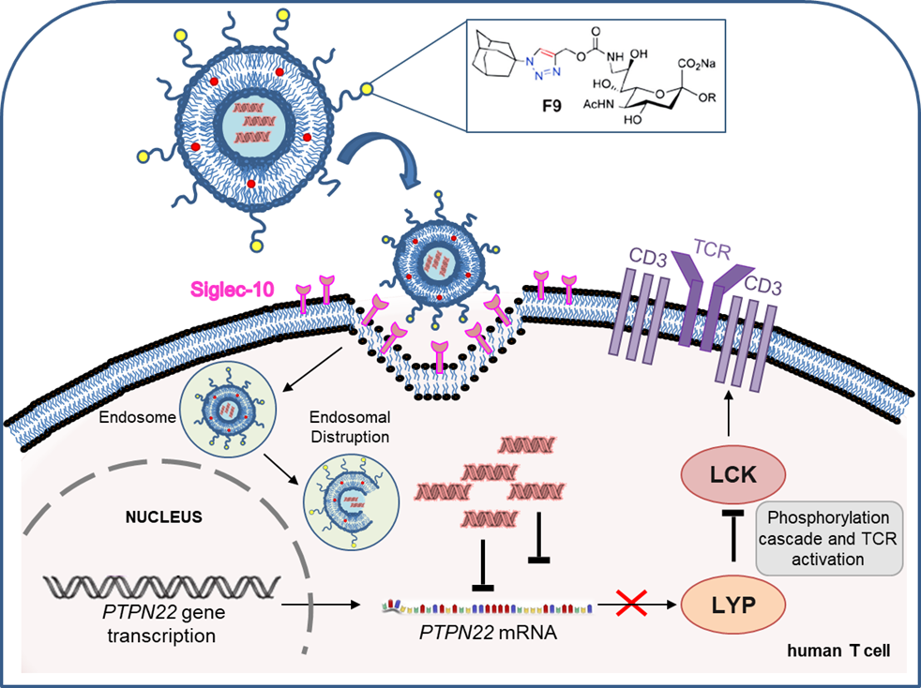
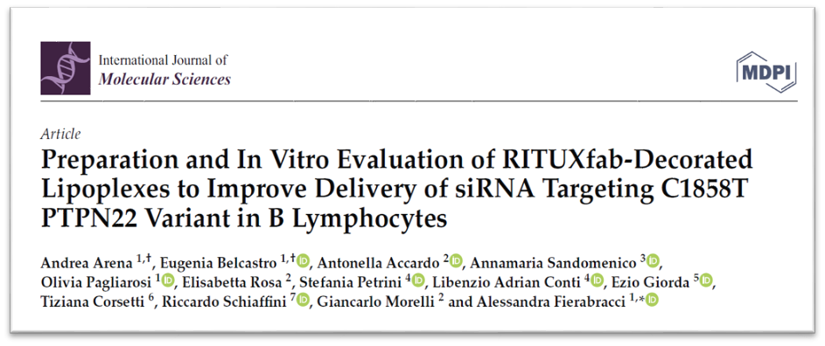
IMMUNOTERAPIA PERSONALIZZATA DEL DIABETE DI TIPO 1
EndoC-BH1
I lipoplessi possono venire funzionalizzati per produrre un effetto specifico in determinati immunociti coinvolti nella patogenesi della malattia

Slide 20




MICROBIOTA UMANO: insieme di microorganismi simbiontici
che convivono con l’ organismo umano senza danneggiarlo
Esempio di mutualismo, cooperazione tra differenti tipologie
di organismi che apporta un vantaggio ad ognuno di esse
Paradossalmente siamo composti per il 90% da batteri e per il 10% da cellule umane
organo endocrino ‘dimenticato’

Slide 21






…….verso la pratica clinica…….

Slide 22



I profili del microbiota sono stati caratterizzati
tramite piattaforme avanzate di
metagenomica, proteomica e metabolomica in relazione
alla progressione della malatta, in termini di
acidosi del sangue
Le evidenze aprono nuove prospettive
per il trattamento dei pazienti,
esplorando la possibilità di associare
il trattamento insulinico con probiotici, prebiotici
o di applicare la procedura di trapianto del
microbiota intestinale (FMT) all’ esordio di
malattia e durante la sua progressione clinica

Slide 23




Grazie per la vostra attenzione…….

Slide 24
COLLABORAZIONI
ALESSANDRA FIERABRACCI
Eugenia Belcastro
Olivia Pagliarosi
Elena Carbone
Alessia Palma
Università di Pisa
Piero Marchetti
Università di Padova
Corrado Betterle
Maurizio Muraca
Dipartimento Chimica CNR- Roma
Giovanna Mancini
Università di Napoli Federico II
Giancarlo Morelli
Dipartimento Chimica
Scripps Research Institute, CA
John Paulson
Collaboratori
OPBG
Marco Cappa
Riccardo Schiaffini
Lorenza Putignani
Caterina Cancrini
Paolo Rossi

